Slide 1
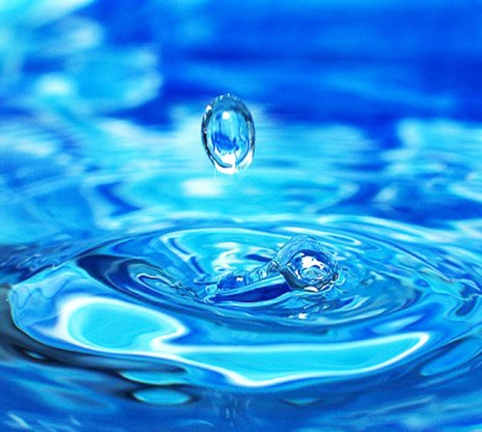
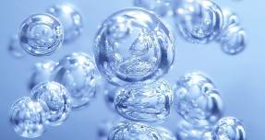
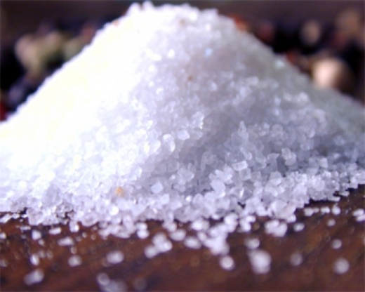
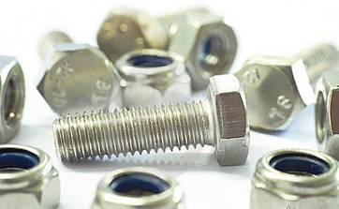
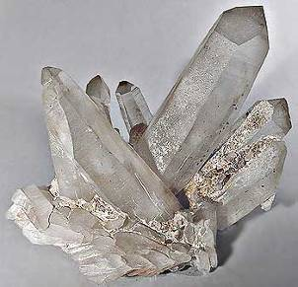
H2O O2
NaCL
SiO2 Fe

Slide 2


Slide 3
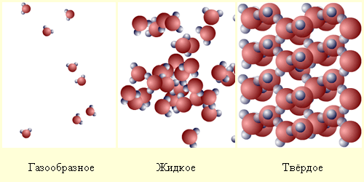
Состояние вещества
Газообразное
Жидкое
Твердое

Slide 4
Состояние вещества
Жидкое
Твердое
Газообразное
…. …..

Slide 5
Проблемный вопрос: от чего зависит агрегатное состояние веществ? (от физических условий в которых находится вещество)

Slide 6
Тема урока:
Кристаллические решетки
Цель урока:
Сформировать понимание теоретических знаний о зависимости физических свойств веществ от их строения через овладение представлениями о типах кристаллических решеток.

Slide 7
Состояние вещества
Жидкое
Твердое
Газообразное
Аморфное Кристаллическое

Slide 8
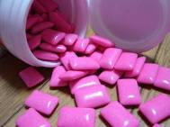
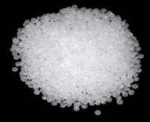
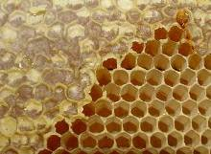
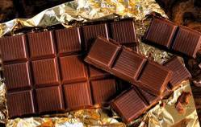
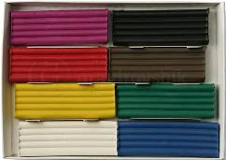
Аморфные вещества -не имеют четкой температуры плавления. При нагревании размягчаются и переходят в текучее состояние.
Кристаллические вещества - имеют правильное расположение частиц в узлах кристаллической решетки.

Slide 9
Проблемные вопросы
1.Как объяснить существование твёрдых веществ со столь различными свойствами
2. Почему кристаллические вещества при ударе раскалываются в определённых плоскостях, а аморфные вещества этим свойством не обладают?

Slide 10
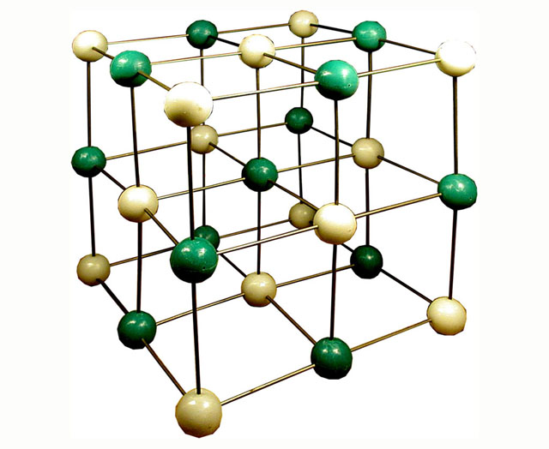
Кристалл- геометрически правильная форма вещества в твёрдом состоянии
Кристаллическая решётка представляет собой упорядоченное расположение частиц в пространстве.
Точки, в которых размещены частицы – узлы кристаллической решётки.

Slide 11
Кристаллические решетки
Ионные
Атомные
Молекулярные
Металлические

Slide 12
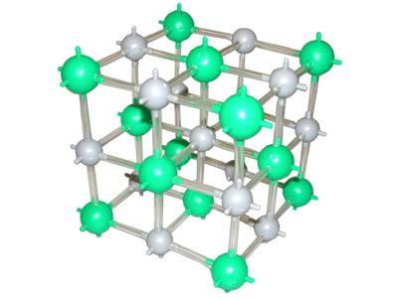
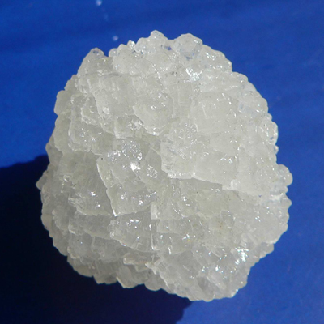
ИОННАЯ РЕШЁТКА
Ионной называется решётка, в узлах которой расположены ионы, соединённые между собой ионной связью.
Физические свойства ионных кристаллов:
Большая твёрдость
✓ Малая летучесть
✓ Хорошая растворимость в воде
✓ Высокая температура плавления

Slide 13
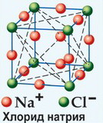
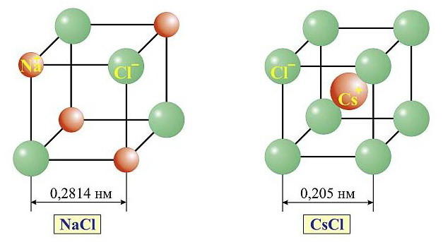
ИОННАЯ РЕШЁТКА
Примеры веществ:
большинство солей
щёлочи
оксиды и гидриды щелочных металлов
Оглавление

Slide 14
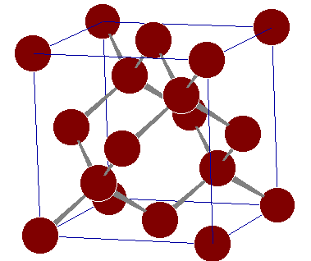
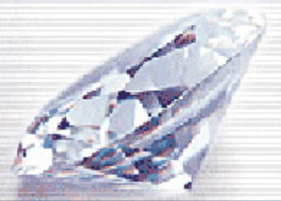
АТОМНАЯ РЕШЁТКА
Атомной называется решётка, в узлах которой расположены атомы, соединённые между собой ковалентными связями.
Физические свойства атомных кристаллов:
Очень высокая твёрдость
✓ Нелетучесть
✓ Нерастворимость в воде
✓ Очень высокая температура плавления

Slide 15
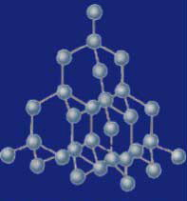
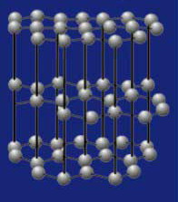
АТОМНАЯ РЕШЁТКА
алмаз графит
Примеры веществ:
алмаз, графит, кварц, кремний
Оглавление

Slide 16
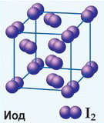
МОЛЕКУЛЯРНАЯ РЕШЁТКА
Молекулярной называется решётка, в узлах которой расположены молекулы (полярные или неполярные).
Примеры веществ: газы, йод, сахароза, вода, сера, кислоты
Физические свойства молекулярных кристаллов:
Хрупкость
Летучесть
Нерастворимость в воде, если в узлах неполярные молекулы.
Растворимость в воде, если в узлах полярные молекулы.
Низкая температура плавления

Slide 17
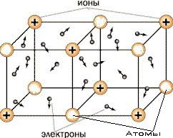
МЕТАЛЛИЧЕСКАЯ РЕШЁТКА
Металлической называется решётка, в узлах которой расположены катионы металла и атомы, между которыми свободно перемещаются электроны.
Общие физические свойства металлов:
Твёрдое агрегатное состояние (кроме ртути)
✓ Металлический блеск
✓ Ковкость и пластичность
✓ Электро и теплопроводность

Slide 18
Тип решётки | Вид частиц в узлах решётки | Вид связи между частицами | Примеры веществ | Наиболее характерные физические свойства
Учебник стр 146-148 и описание типа кристаллической решётки

Slide 19
Тип решётки | Вид частиц в узлах решётки | Вид связи между частицами | Примеры веществ | Наиболее характерные физические свойства
Ионная | Ионы (катионы и анионы) | Ионная | Соли , оксиды и гидроксиды типичных металлов , галогениды (IА и IIА групп) | Тугоплавкие , нелетучие , твёрдые , многие растворимы в воде и проводят эл. ток в растворе и в расплаве
Атомная | Атомы | Ковалентная | Алмаз , графит , кремний , бор , кварц | Очень твёрдые и прочные , туго-плавкие , нелетучие , нерастворимы в воде
Молекулярная | Молекулы | Между молекулами слабые силы межмолекулярного притяжения, а внутри молекул – прочная ковалентная связь | При обычных условиях – газы, жидкости с низкими температурами плавления (H₂O, CO₂, NH₃, H₂S, CH₄, O₂, N₂, P₄, S₈, этанол, нафталин , сахароза) | Легкоплавкие, летучие, в твёрдом виде хрупкие, способны к возгонке , имеют малую твёрдость
Металлическая | Положительно заряженные ионы ,атомы металла и обобществлённые электроны | Металлическая | Металлы и сплавы | Ковкие , пластичные , тягучие , электро- и теплопроводные , имеют металлический блеск

Slide 20
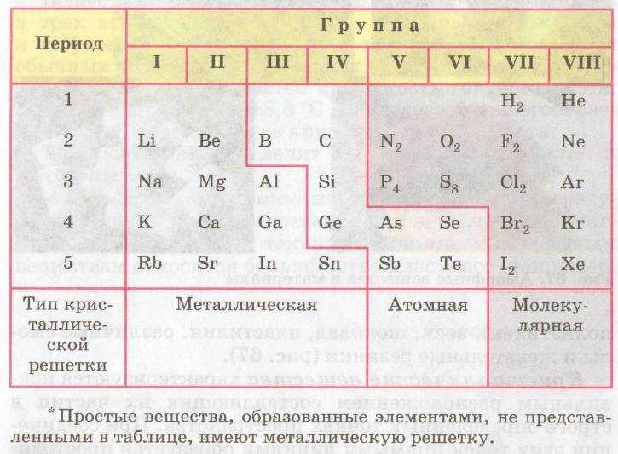
ПОЛОЖЕНИЕ ЭЛЕМЕНТОВ В ПЕРИОДИЧЕСКОЙ СИСТЕМЕ Д.И. МЕНДЕЛЕЕВА И ТИПЫ КРИСТАЛЛИЧЕСКИХ РЕШЕТОК ПРОСТЫХ ВЕЩЕСТВ

Slide 21
H2O O2
NaCL
Fe

Slide 22
NaCl | N₂O | Mg(OH)₂
CO₂ | KI | NH₃
Cl₂ | O₂ | NaOH

Slide 23
NaCl | N₂O | Mg(OH)₂
CO₂ | KI | NH₃
Cl₂ | O₂ | NaOH

Slide 24
ОТВЕТЫ НА ТЕСТ
1 –г 5 – в
2 –б 6– а
3 – в 7 – г
4 –а 8– а
КРИТЕРИЙ ОЦЕНИВАНИЯ
“5″ – 7- 8 правильных ответов;
“4″ – 5 – 6 правильных ответов;
“3″ – 3 – 4 правильных ответов;
“2″ – 2 и меньше правильных ответов.

Slide 25
Домашнее задание
§42, с.146-149, упр1-4, с.152
Творческое задание:
«Выращивание кристаллов»

